Slide 1
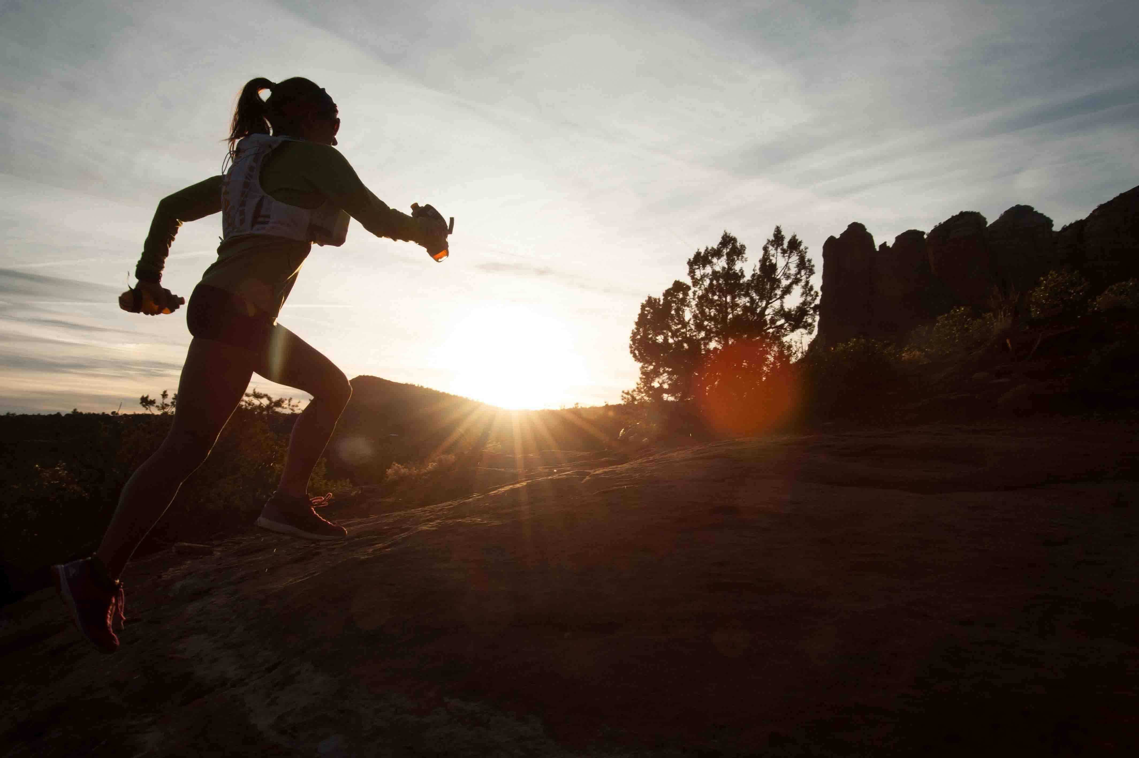

户外探险教育
户外探索期末复习
2020 12 31日期 方翔

Slide 2
  什么是户外运动？
  户外运动与传统体育运动的区别？
  什么是极限运动？
  户外探索课程都是些什么内容？

Slide 3
户外运动
  定义：是人们在自然环境中进行的，以休闲健身为目的的一类运动项目的统称。
特点1：自然环境 A借助自然环境 B 依托“自然”环境。
特点2：遵从运动项目原有的基础规则
特点3：目的是为了休闲健身，而不是竞技比赛

Slide 4
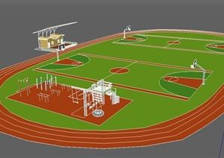
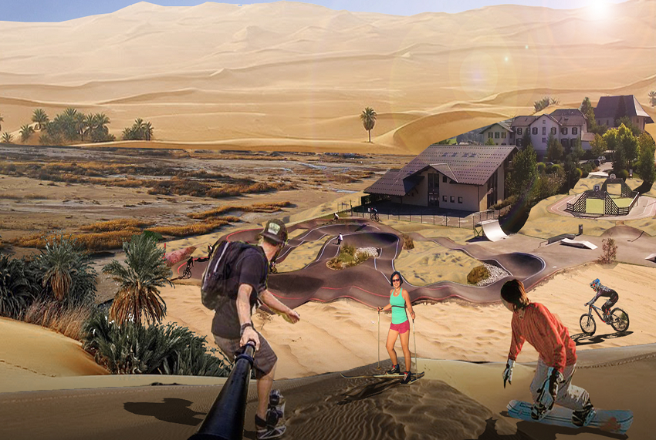
竞技体育与休闲体育的区别
标准场地为必要条件
有项目成绩有世界记录
目的是竞技对手
标准场地为非必要条件
只有本场地的项目最好成绩
目的是调整自我

Slide 5
极限运动
极限运动（1） 指难度大 挑战性高的运动项目。
极限运动（2） 运动相对于个人的技术、体能、心理而言。
户外运动项目
极限运动项目
登珠峰、翼装飞行、自由深潜、自由攀岩
等运动项目本身就具有极高的难度和挑战

Slide 6
户外探索有哪些内容
是户外类体育运动项目的基础运动技术的组成部分
运动项目专项技术
运动项目基础技术

Slide 7
八个绳结的用途
绳结打法的注意事项
保护点的设置与绳尾末端的注意事项
安全带的穿戴注意事项及装备维护

Slide 8
我们要掌握的和我们要了解的八个结
布林结
双渔人结
蝴蝶结
双套结
抓结
绳尾结
交织结
盘绳

Slide 9
绳结打法的注意事项
绳结的使用会因为绳子的性能、粗细、材质不同而有所不同，所以不仅要了解绳结的优点，还要了解绳结的限制。
无论任何绳结对绳子的强度都有一定的损失，打绳结时绳子的扭曲使绳子的受力状态发生改变而影响其性能，所以打绳结前及其打结过程中必须把绳子理顺，尽量顺应绳子的自然方向，减少扭曲程度，同时这样打出的绳子也顺畅、美观，易于检查。

Slide 10
保护点的设置
独立、均衡、有富余
<60°
绳套单边旋转180°

Slide 11
绳尾末端的注意事项
任何绳结打好以后，均要进行末端处理。末端处理，最常用的是双打单结，也就是我们经常用的双渔人结的一半。
末端处理，就是给绳结做备份，尽管很多绳结非常牢靠，但有可能因为摩擦等原因而发生松脱等问题，所以备份是攀登者所要遵循的基本原则----绳尾结。
末端处理应尽可能靠近绳结，留出的绳头约绳子直径的5-8倍比较合适，若10mm的绳子打结并进行末端处理后的绳尾应在5-8cm，太长影响操作成为隐患，也不美观，太短容易松脱，也不易收紧。

Slide 12
安全带的穿戴注意事项及装备维护
平顺不扭曲、锁环要反穿、牢牢系紧于髋关节
阴凉、干燥、避光

Slide 13
营地的选择
水与火的安全使用
环保的最小冲击法则有哪些
野外垃圾如何处理
风险哪些因素

Slide 14
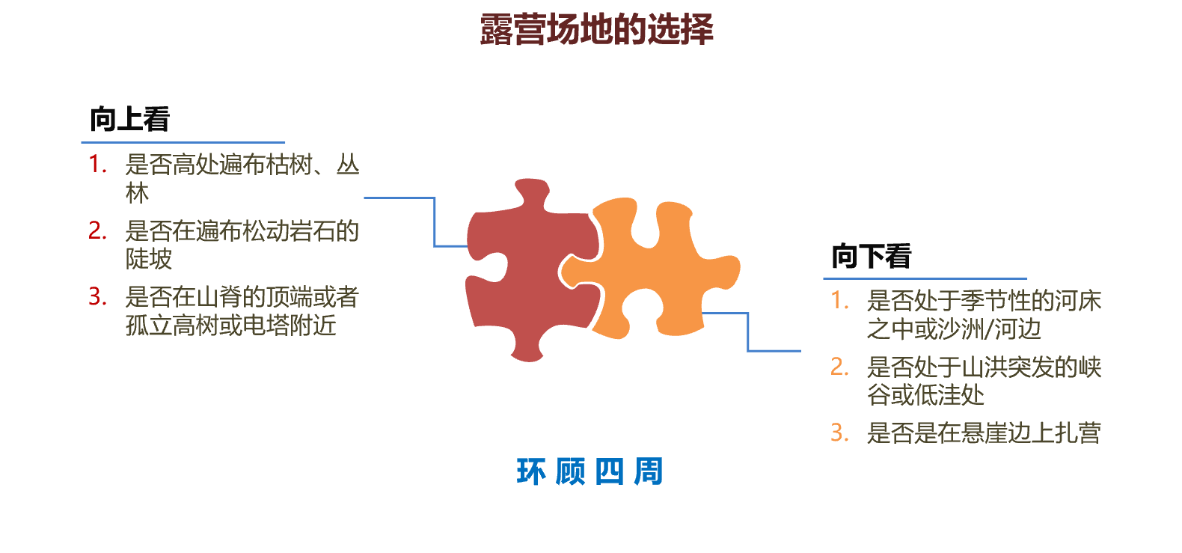

Slide 15
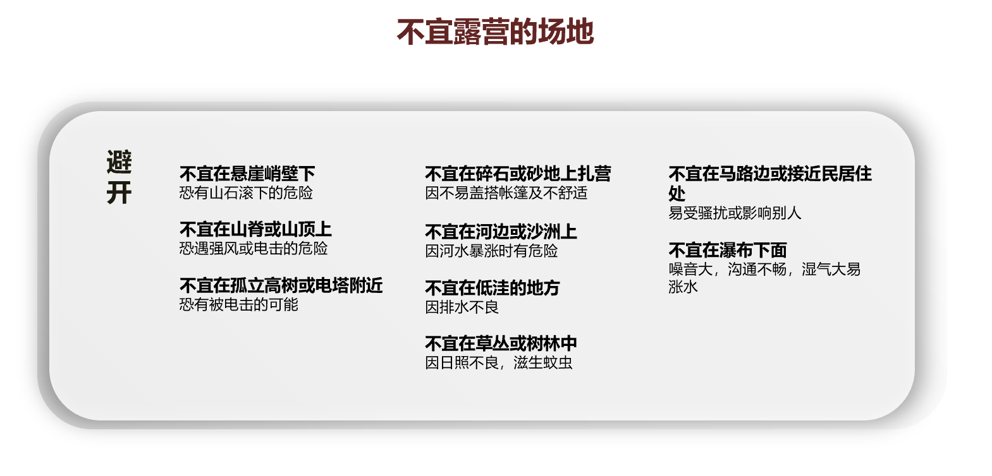

Slide 16
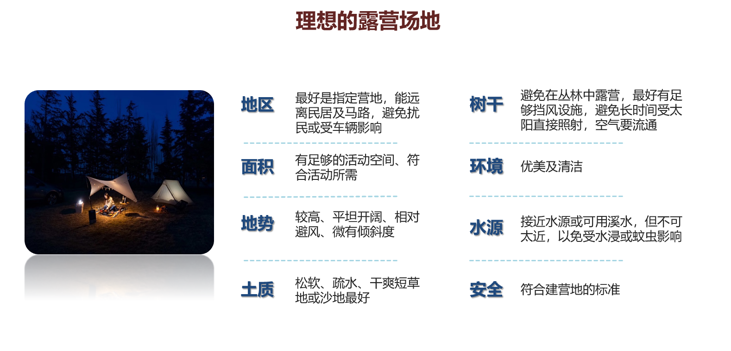

Slide 17
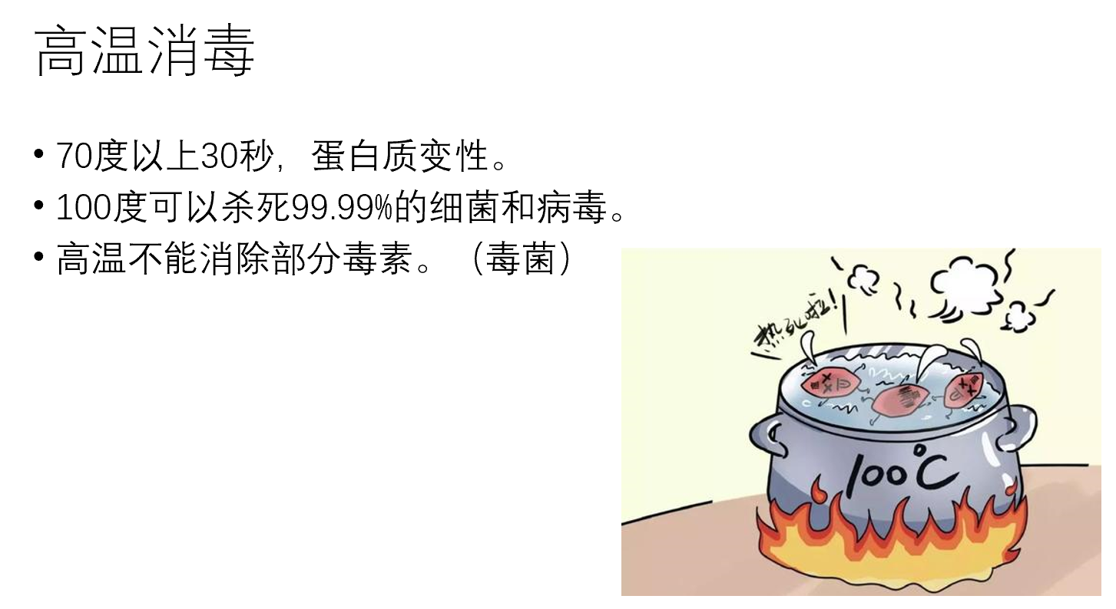
水与火的安全使用

Slide 18
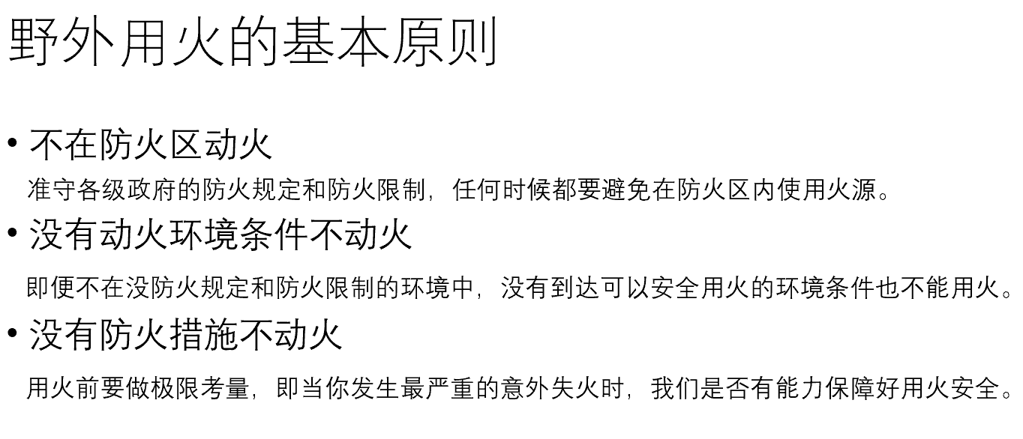
水与火的安全使用

Slide 19
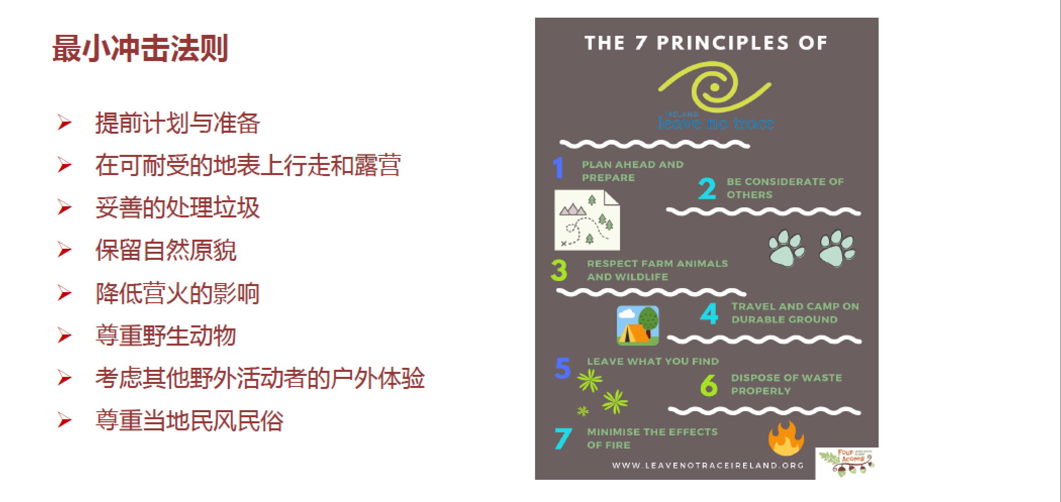
环保的最小冲击法则有哪些

Slide 20
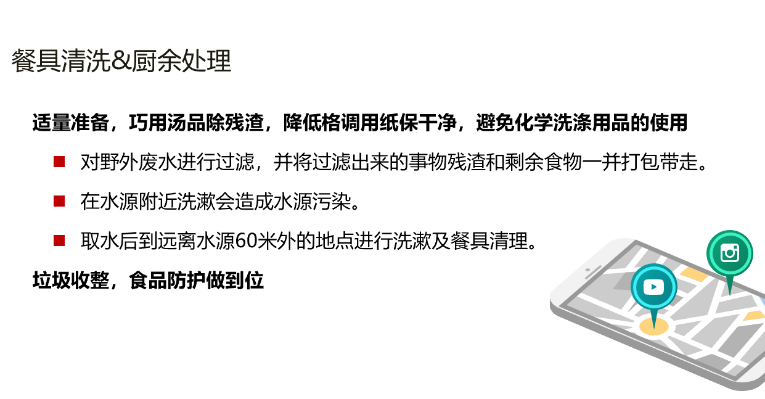
野外垃圾如何处理

Slide 21
风险来源于哪些因素
气象因素
地貌因素
动植物因素
混合因素

Slide 22
如何避免雷击
如何躲避，逃离泥石流和山洪
野外危险来自哪里
维持人体机能的主要营养有哪些
失温和中暑

Slide 23
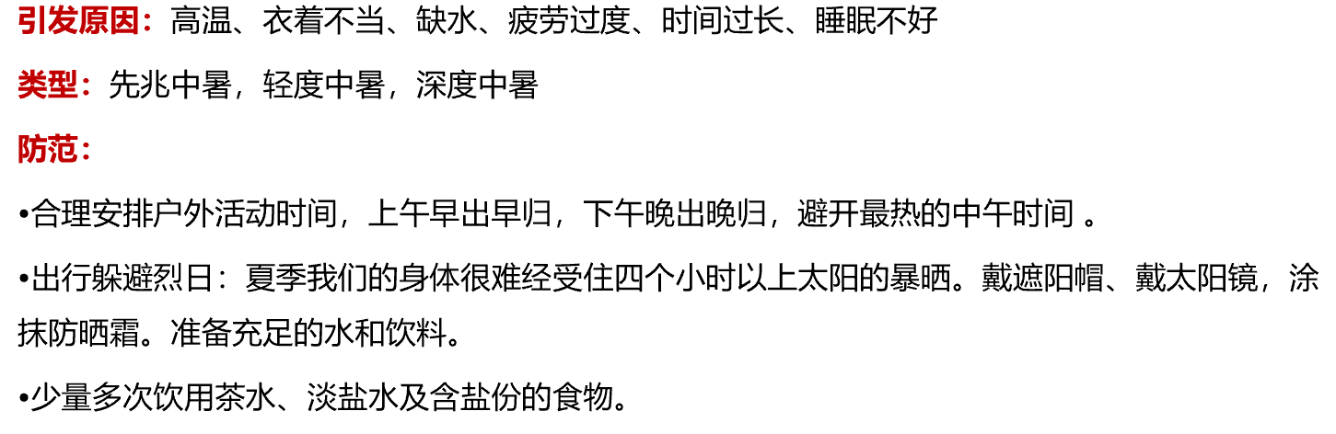
失温和中暑

Slide 24
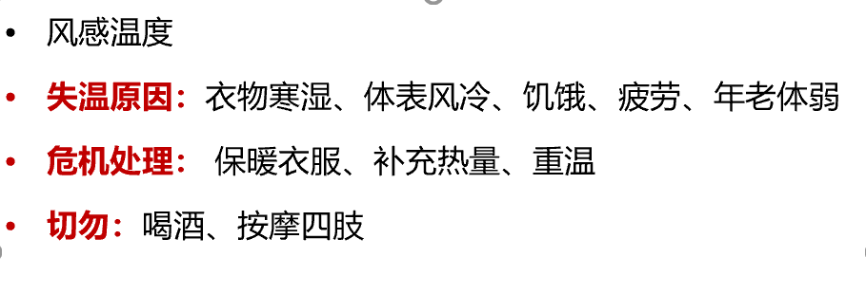
失温和中暑

Slide 25
维持人体机能的主要营养有哪些
碳水化合物
蛋白质
脂肪
矿物质
维生素
膳食纤维

Slide 26
野外危险来自哪里？
  人为因素
  自然因素
  混合因素

Slide 27
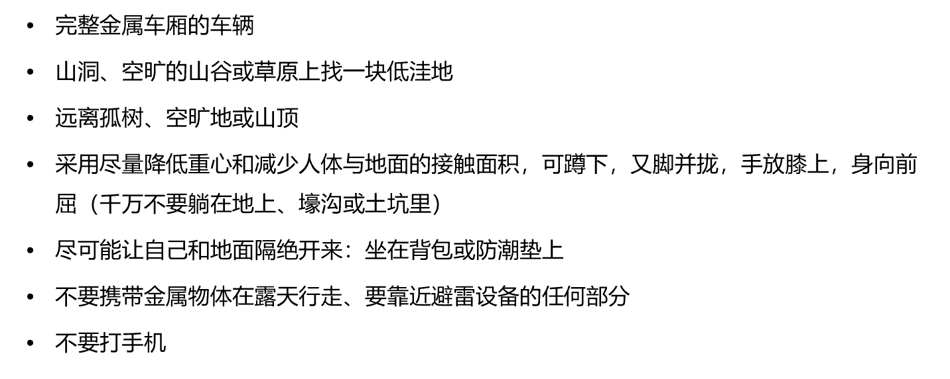
如何避免雷击

Slide 28
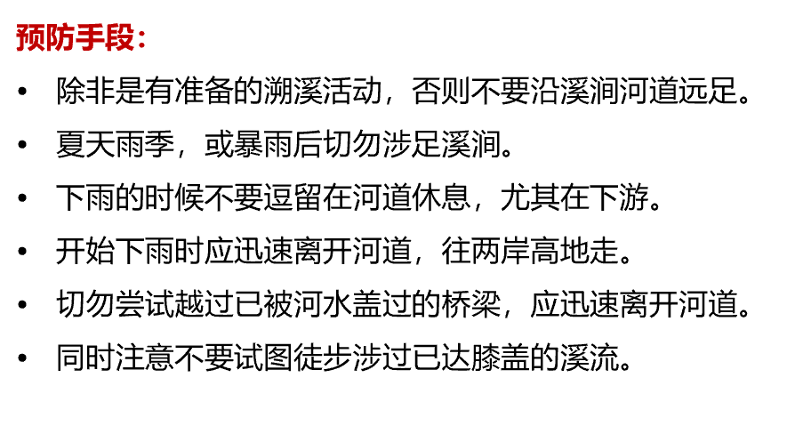
如何躲避，逃离泥石流和山洪

Slide 29
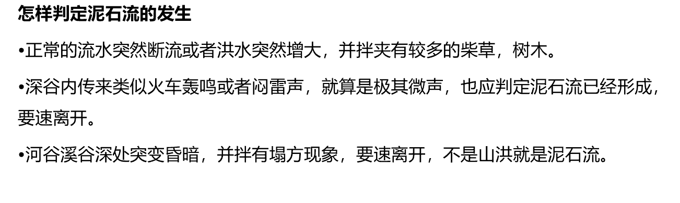
如何躲避，逃离泥石流和山洪

Slide 30
人体热丧失的四个途径
地形图三要素
户外急救的基本原则
治疗流程和技术

Slide 31
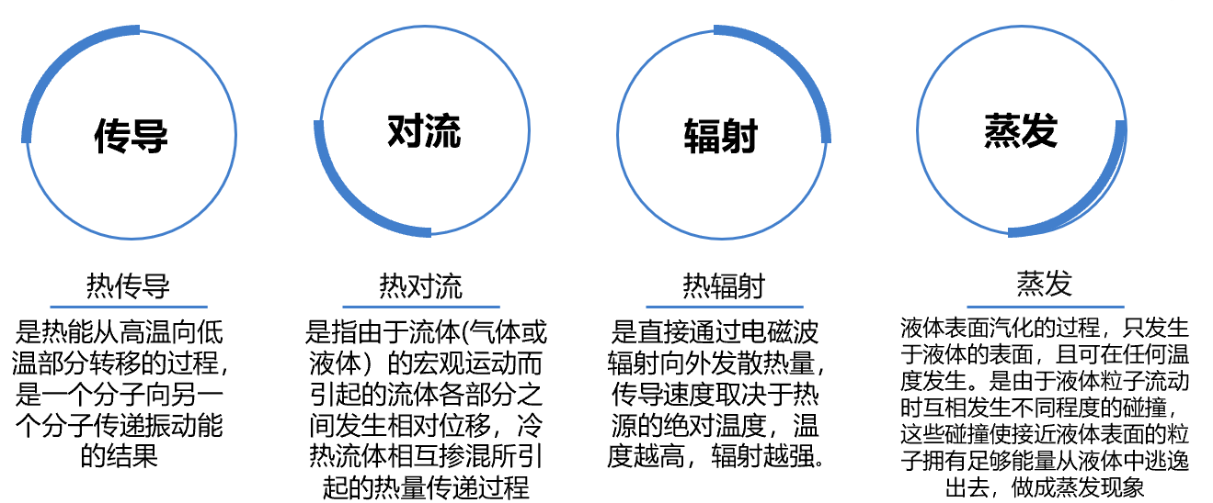
人体人体热丧失的四个途径

Slide 32
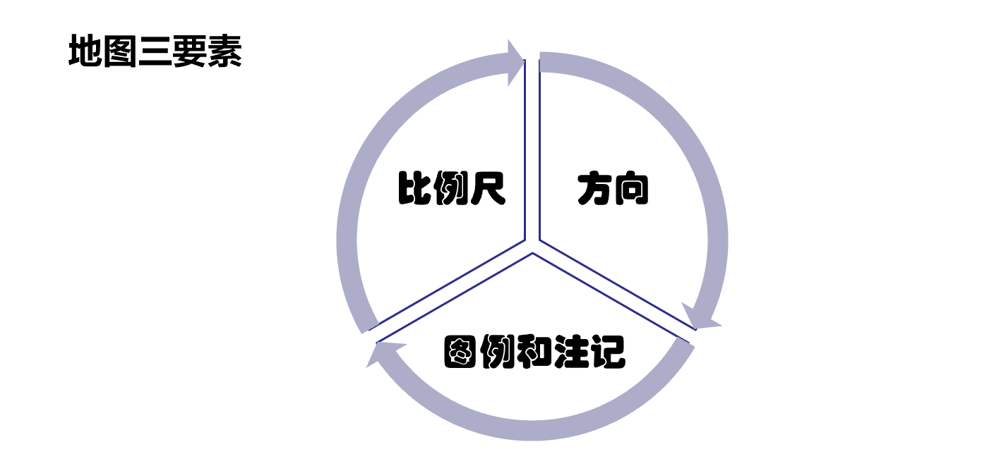
地形图三要素

Slide 33
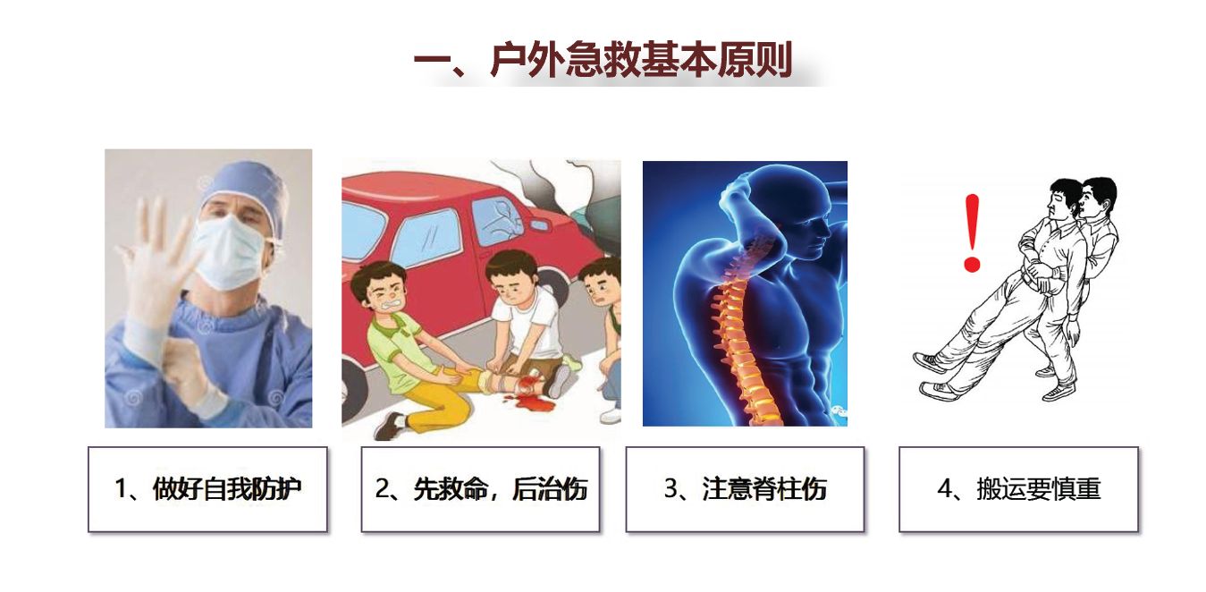
户外救急的基本原则

Slide 34
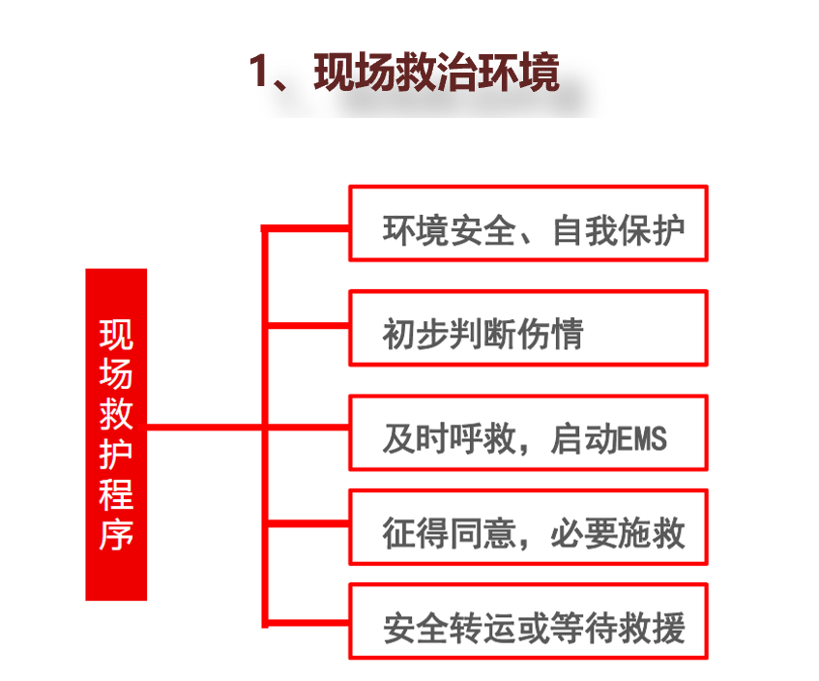
治疗流程和技术

Slide 35
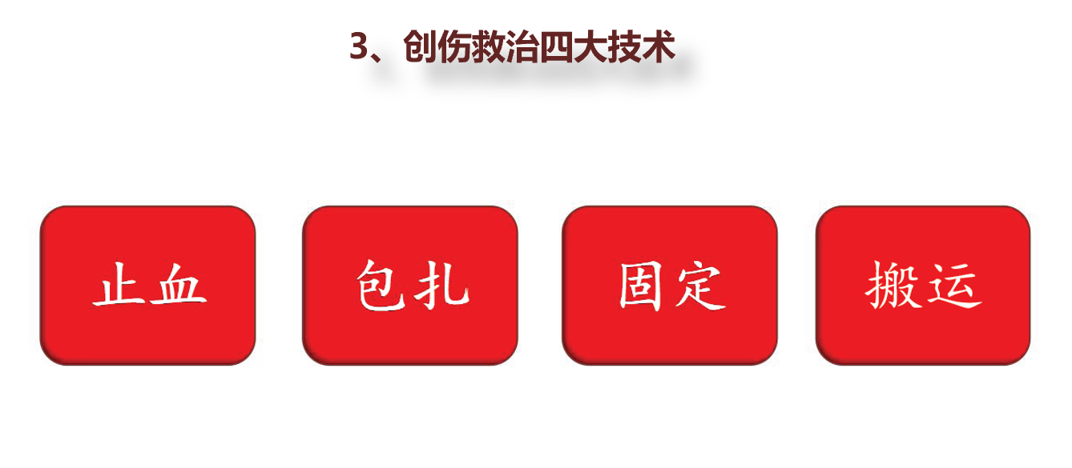
治疗流程和技术

Slide 36

做好充足准备 享受安全户外
预祝福考试顺利！
新年快乐！

